Slide 1
第1章：走进Java的世界
JShell交互式编程工具

Slide 2
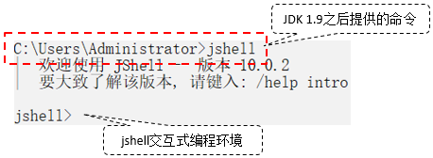

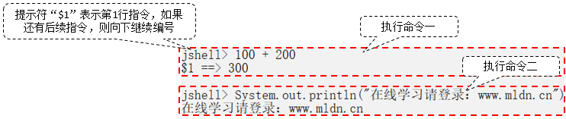
jshell
jshell是一种交互式编程工具，从JDK 1.9开始提供

